Slide 1
Отчет Миротворческой деятельности за первое полугодие
2023-2024 уч.г.
МБОУ СОШ №21

Slide 2
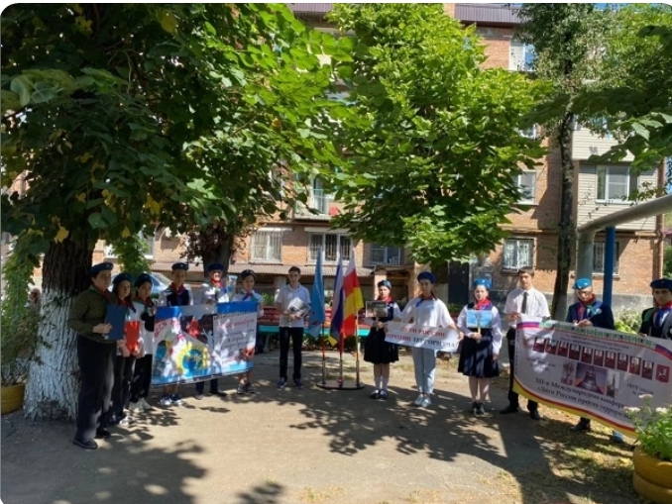
Миротворцы 9 класса нашей приняли участие в мероприятии «Дети против терроризма»,почтив память жертв бесланской трагедии

Slide 3
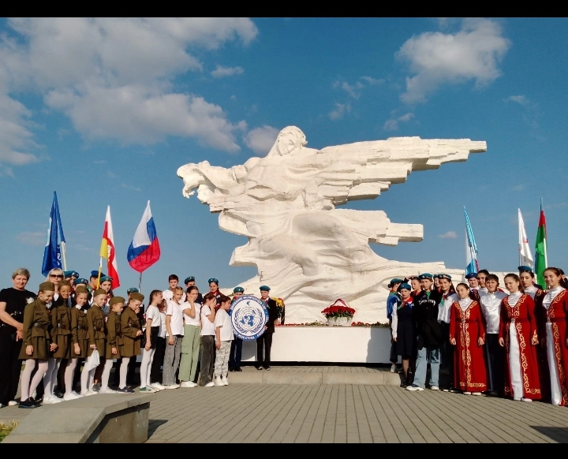
В рамках программы мероприятий, посвященных Межунароному дню мира, ребята миротворческого отряда нашей школы приняли участие в экскурсии «Марш мира –мы мечтою о мире живем». Посетили стеллу «Города Владикавказ- город Воинской Славы» и плиту Памяти, возложили цветы к памятнику жертвам схода ледника Колка, посетили мемориальный комплекс Барбашово.

Slide 4
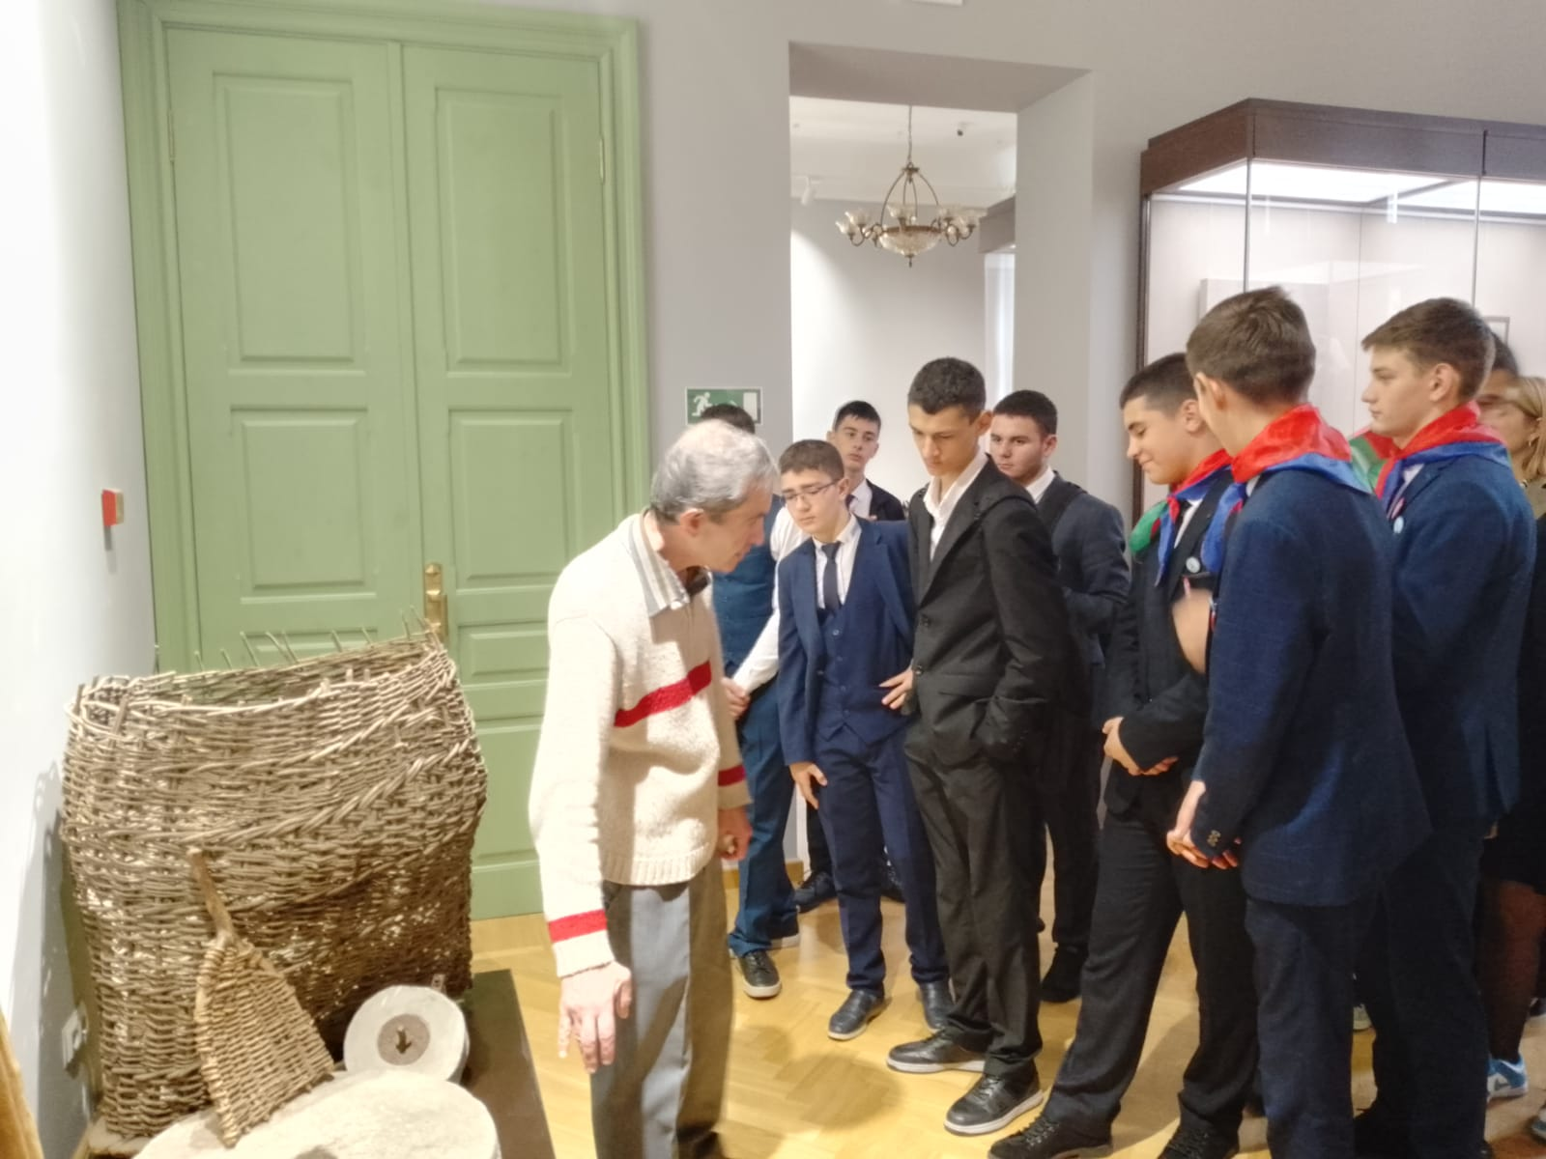
В заключите»льный день «Междунароной недели мира -2023 ребята-миротворцы посетили Национальный музей РСО-А.

Slide 5
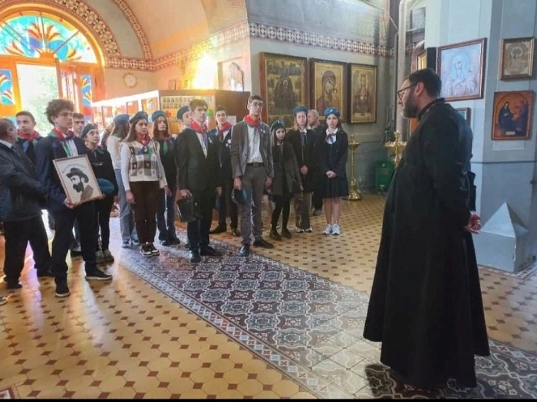
13.10.2023 г. учащиеся МБОУ СОШ 21 в рамках экскурсии Коста Миротворец» посет или мемориальный дом им .Коста Хетагурова, Святой Вознесенский собор г.Алагир, расписанного Коста Хетагуровым. Так же возложили цветы к могиле писателя в Храме Рождества Пресвятой Богородице г.Влаикавказ

Slide 6
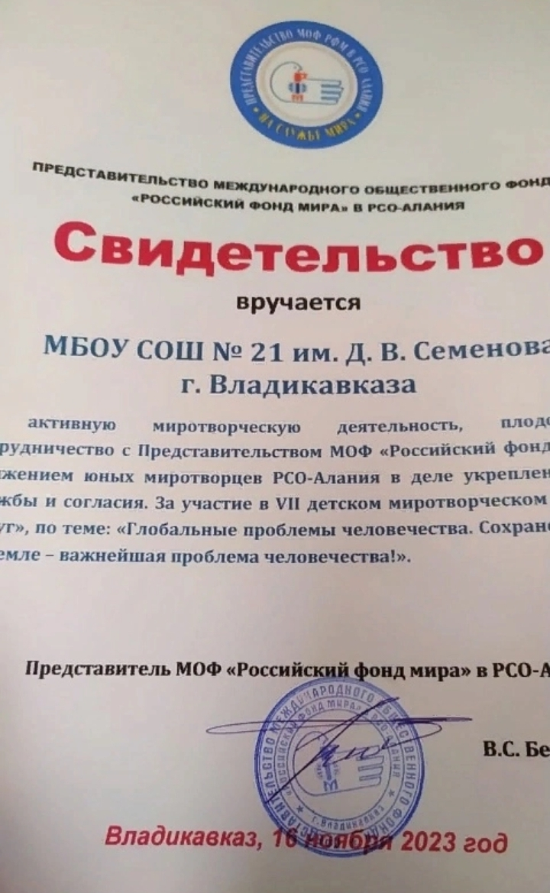
16.11.2023 г.отряд Юных Миротворцев МБОУ СОШ 21 приняли участие в 7детском миротворческом форуме по теме
«Глобальные проблемы человечества» . Где нашей школе было вручено Свидетельство участника форума.

Slide 7
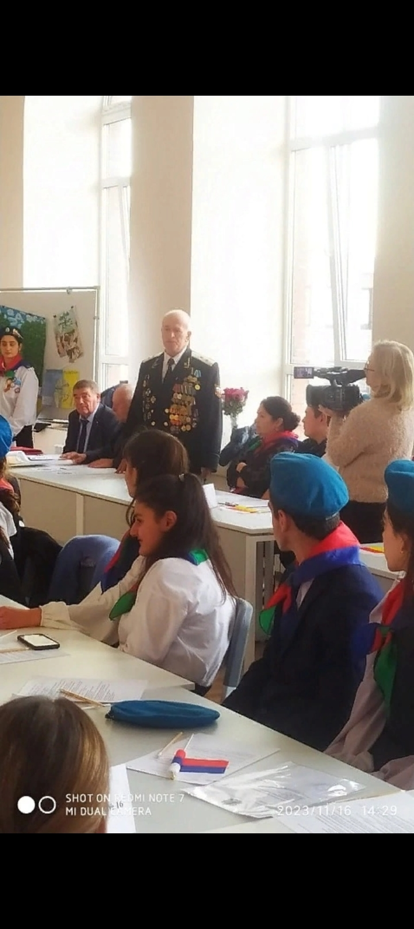
Миротворцы нашей школы приняли участие в открытом 12 Междунароном онлайн слете Движения юных миротворцев стран СНГ в РСО-Алания «Я голосую за мир!», который прошел в Республиканском доме ветеранов.

Slide 8
Учащиеся остались очень довольны миротворческой деятельностью. Получили огромный опыт работы с товарищами в сложных ситуациях, когда важно ощущать поддержку и помощь . Поняли насколько важна наша работа особенно в сложное не мирное время.
Предоставленная возможность дала ребятам шанс самореализоваться в Миротворческой деятельности. А так же за текущее полу годие, ребята сдружились и получили много впечатлений от совместной деятельности.

